Slide 1

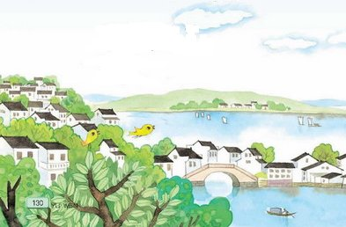

Slide 2
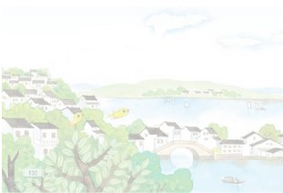
看到课题，你想说什么？
“歌”是啥意思？
水乡美吗？
课文“歌”了水乡的什么？
……

Slide 3

一边看课文，一边听朗读两遍；想想刚才提出的问题。
“歌”是啥意思？
水乡美吗？
课文“歌”了水乡的什么？
……

Slide 4
听后回答刚才提出的问题。
“歌”是啥意思？
水乡美吗？
课文“歌”了水乡的什么？
“歌”是歌唱，歌咏的意思。
水乡景色美，物产美（丰），人美（幸福）。
课文歌唱了水乡水多，船多，歌多。

Slide 5
自己大声读课文几遍，长句子或难读的句子多读几遍，做到不错读，不漏读，不重读，不打结。

Slide 6
给课文标上自然小节，说说每一节写了什么？
§1写水乡的水多（自然资源丰富）。
§2写水乡的船多（人民的勤劳）。
§3写水乡的歌多（人民生活幸福）。

Slide 7
说课文主要写了什么？
这篇课文主要写水乡的秀丽风光和幸福生活，抒发了热爱大自然，热爱生活的思想感情。

Slide 8
大声读好下面的词语,提出不理解的。
水乡 水多 千条渠 池塘 河流 处处 绿水 荡清波 驳船 白帆 云朵 湖面 飘满河 万首 歌曲 装满 一箩 新生活 咱们 片片

Slide 9
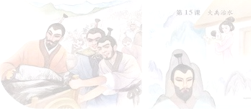
大声读好下面的生字，注意每一笔在田字格里的位置。
荡
清
船
帆
飘
湖
装
箩
咱
新

Slide 10
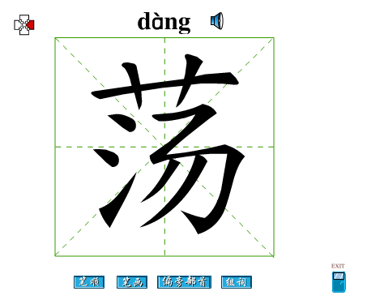
看好笔顺和在田字格里的位置

Slide 11
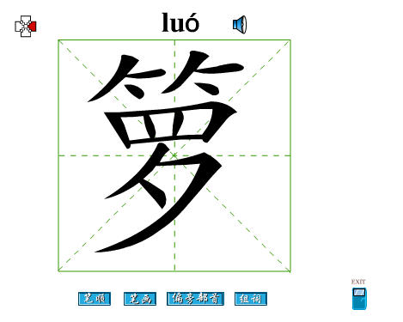
看好笔顺和在田字格里的位置

Slide 12
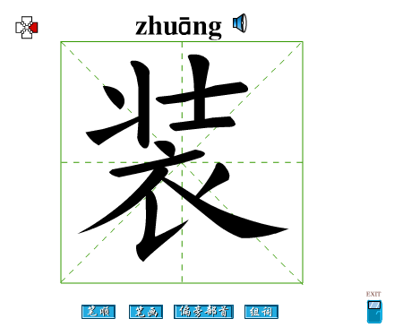
看好笔顺和在田字格里的位置

Slide 13
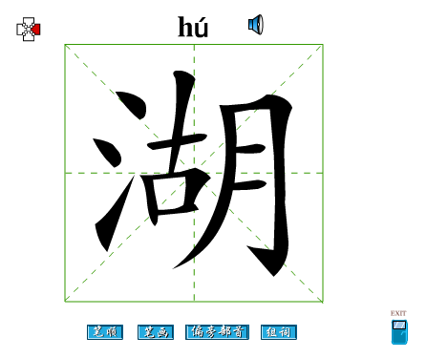
看好笔顺和在田字格里的位置

Slide 14
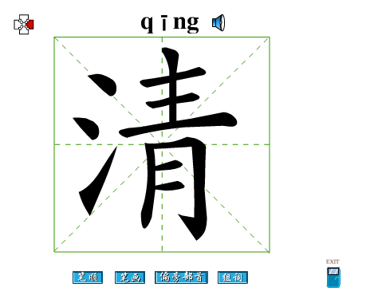
看好笔顺和在田字格里的位置

Slide 15
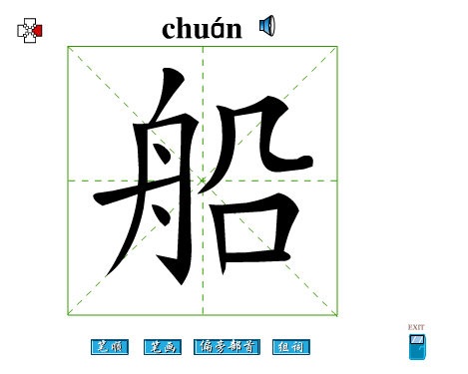
看好笔顺和在田字格里的位置

Slide 16
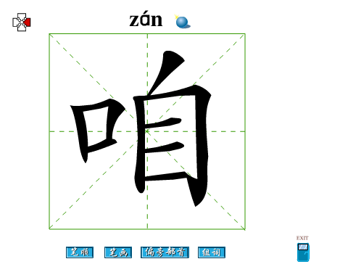
看好笔顺和在田字格里的位置

Slide 17
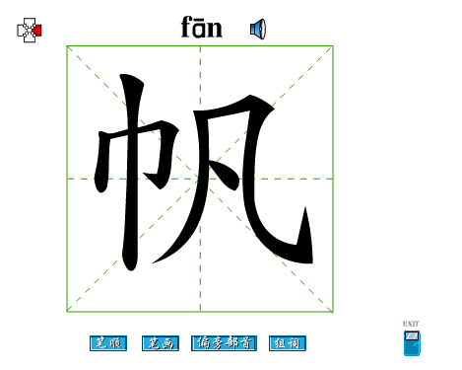
看好笔顺和在田字格里的位置

Slide 18
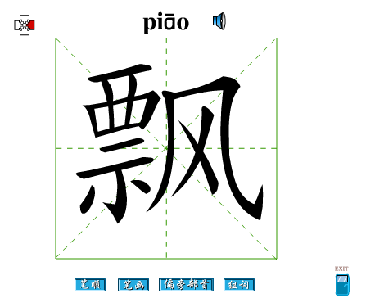
看好笔顺和在田字格里的位置

Slide 19
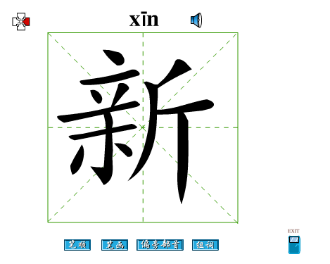
看好笔顺和在田字格里的位置

Slide 20
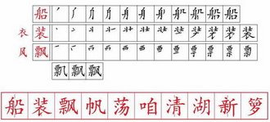
按笔顺描红

Slide 21
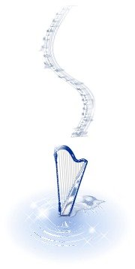

水多
船多
歌多

Slide 22

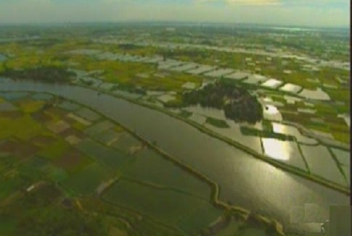
水乡什么多？
水多。
千条渠，万条河，
池塘一个连一个，
处处绿水荡清波。

Slide 23

水乡什么多？
水多。
千条渠，万条河，
池塘一个连一个，
处处绿水荡清波。

Slide 24
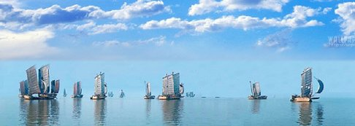
水乡什么多？
船多。
千只船，万只驳，
白帆片片像云朵，
飘满湖面飘满河。

Slide 25
水乡什么多？
船多。
千只船，万只驳，
白帆片片像云朵，
飘满湖面飘满河。

Slide 26

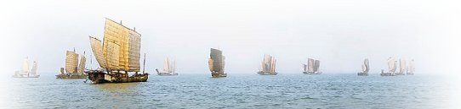
水乡什么多？
歌多。
千首曲，万首歌，
装满一箩又一箩，
唱咱水乡新生活。

Slide 27
水乡什么多？
歌多。
千首曲，万首歌，
装满一箩又一箩，
唱咱水乡新生活。

Slide 28
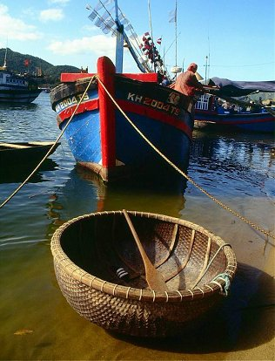
水乡什么多？
歌多。
千首曲，万首歌，
装满一箩又一箩，
唱咱水乡新生活。

Slide 29
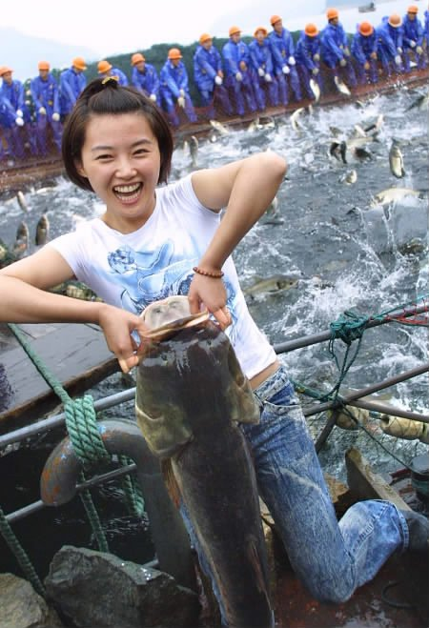

Slide 30
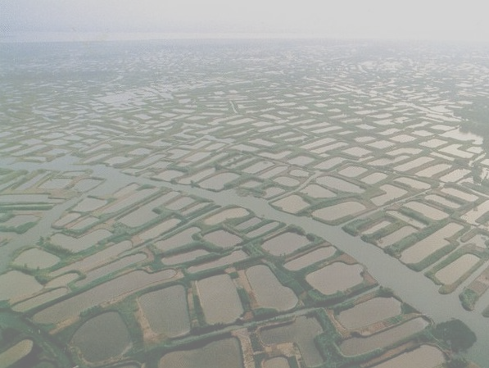
水乡什么多？
水多。
千条渠，万条河，
池塘一个连一个，
处处绿水荡清波。
渠水哗哗流淌
河水清澈荡漾
池塘波光粼粼
湖面浮光跃金
qú
水乡的水多在哪里？
水乡的水美吗？
水多说明了什么？
水多说明自然资源丰富。

Slide 31
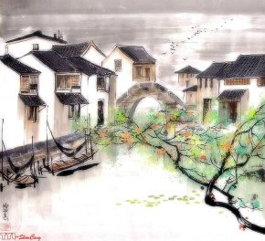
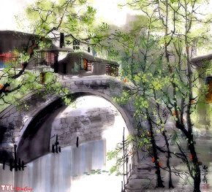
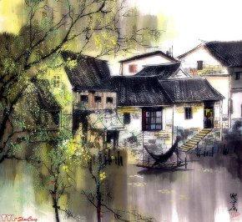
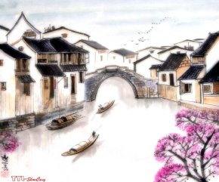
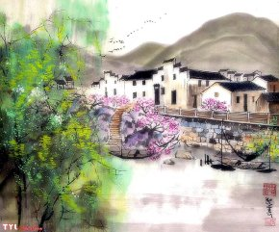
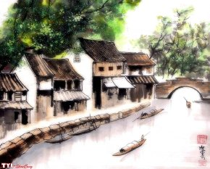

你站在这些渠边、河边、塘边、湖边想做些什么？

Slide 32
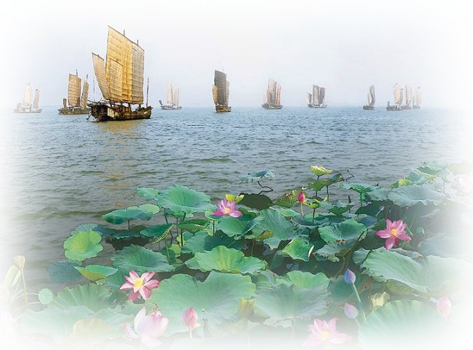
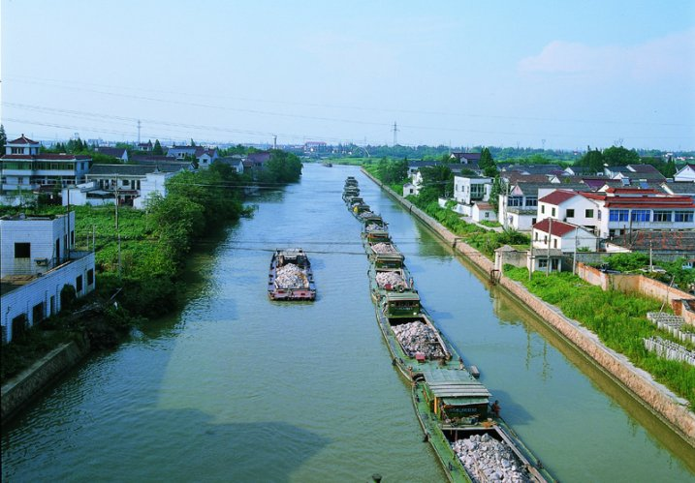
水乡什么多？
船多。
千只船，万只驳，
白帆片片像云朵，
飘满湖面飘满河。
bó
水乡的船多在哪里？
这么多船是干什么的？
运输、养殖、捕捞、建设
这么多船说明了什么？
这么多船说明人民勤劳。

Slide 33

白帆片片像云朵，飘满湖面飘满河。
漂
船儿（ ）在湖面上，远远望去，就像白云（ ）在蓝天上，可真美呀！
飘

Slide 34
水乡什么多？
歌多。
千首曲，万首歌，
装满一箩又一箩，
唱咱水乡新生活。
水乡的歌多在哪里？
水乡的歌都唱些什么？

Slide 35
水多
船多
歌多

Slide 36



水乡还有什么多？

Slide 37


Slide 38
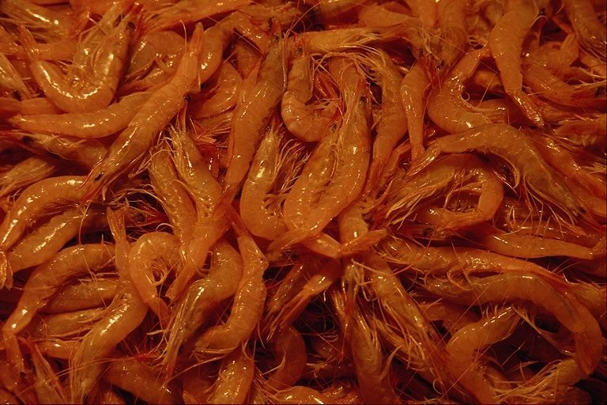

Slide 39
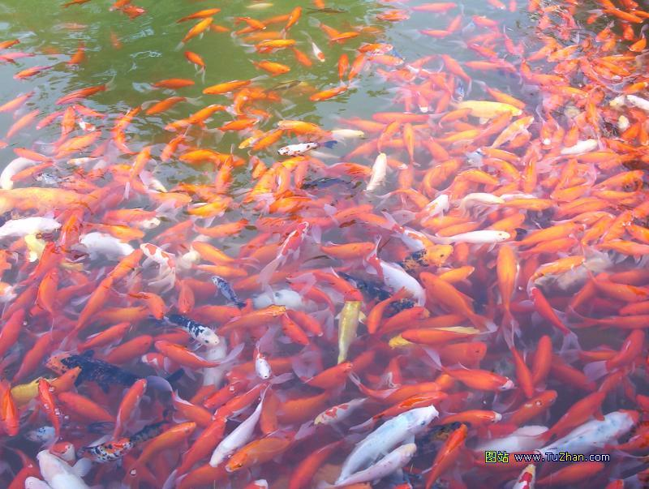

Slide 40








Slide 41
学做小诗人
水乡什么多？
雨多。
千 ，万 ，
， 。
水乡什么多？
鱼多。
千 ，万 ，
， 。
条丝
条线
条鱼
只虾
雨点滴滴像珍珠
鱼塘一个连一个
落满山冈落满坡
鱼虾条条水中游

Slide 42
水乡什么多？
桥多。
东一座，西一座。
东西南北千万座。
出门就要把桥过。

Slide 43
写话练习
1、家乡什么多？
楼多。
东一座，西一座，
东西南北千万座，
座座高楼入云朵。
含山什么多？
山多。
东一座，西一座，
山山翠绿景色美。

Slide 44
学做小诗人
校园什么多？
花多。
千 ，万 ，
， 。
朵娇
朵艳
千朵万朵压满枝
朵朵娇艳惹人爱

Slide 45
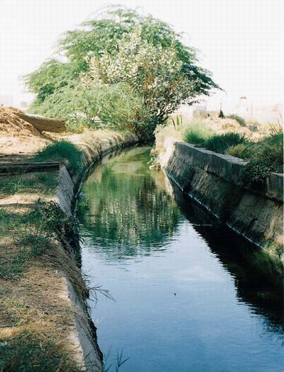
qú
渠
水到渠成

Slide 46
bó
驳

Slide 47


乡
接
北
满
新
装
过
首
桥
片
活
飘
扬
座
南
漂

Slide 48
扩词
荡
清
船
帆
飘
飘荡、芦荡、湖荡、水荡、扫荡
清新、清凉、清亮、清水、清明
渔船、小船、轮船、坐船、船头
帆船、船帆、帆布、白帆、升帆
飘落、飘动、飘带、飘荡、飘舞

Slide 49
扩词
湖
装
新
湖荡、湖面、湖水、太湖、江湖
安装、新装、装满、装船、装车
新鲜、新奇、新闻、新衣、新书

Slide 50
比较组词
清（ ） 船（ ）
请（ ） 没（ ）
睛（ ） 飘（ ）
晴（ ） 漂（ ）

Slide 51
看拼音写词语（听写词语）
shuǐ xiāng shuǐ duō qiān tiáo chí táng chù chù dàng qīng bō
lǜ shuǐ hé liú bó chuán bái fān yún duǒ hú miàn piāo mǎn hé wàn shǒu gē qǔ zhuāng mǎn
yī luó xīn shēng huó zán mén piàn piàn

